Slide 1
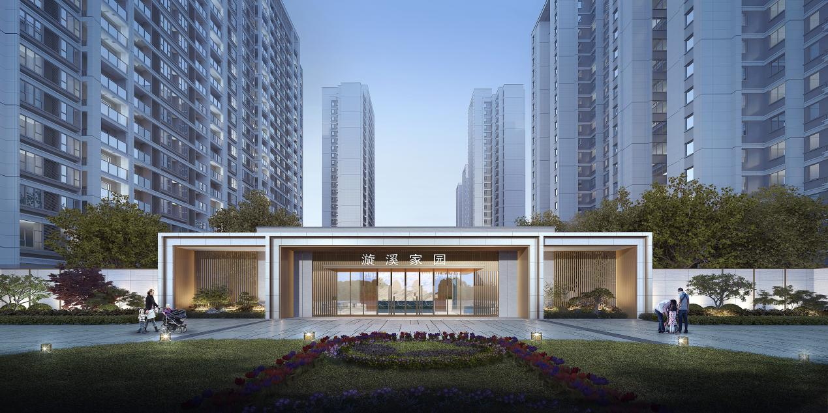
创新引领，解锁未来可能
漩溪家园保障性住房新建工程
江苏省建筑施工标准化三星级工地云观摩汇报
Unlocking future possibilities
漩溪家园保障性住房新建工程
2025年5月
中交一公局集团有限公司&无锡市锡山三建实业有限公司

Slide 2





中交一公局集团有限公司 无锡市锡山三建实业有限公司
第一部分
工程概况介绍
汇报目录
第二部分
安全文明标准化
第三部分
智慧应用管理
第四部分
技术质量标准化
第五部分
绿色施工管理

Slide 3


工程概况介绍
安全文明
标准化
智慧应用管理
技术质量
标准化
绿色施工管理
一
工程概况介绍

Slide 4
工程概况介绍
安全文明
标准化
智慧应用管理
技术质量
标准化
绿色施工管理
1.1 工程概况
工程整体情况
本工程位于无锡市惠山经济技术开发区，石新路以东，中惠路以北，惠翔路以西，中惠路与惠翔路交叉口西北则，总用地面积128909.03平方米。建筑性质为保障安置房住宅和地下机动车、非机动车库以及公共配套设施，总建筑面积494889.54平方米，其中地下建筑面积135850.22平方米，地上面积359039.32平方米；由21栋20~27F住宅及1~2F地下车库等组成，其中主楼最高层为27层12栋，26层1栋，25层6栋，22层1栋，20层1栋，均为剪力墙结构（基础形式为钻孔灌注桩+筏板基础），地库采用框架结构（基础形式为抗拔方桩+筏板基础），各单体建筑“三板”比例均不小于60%，商业服务用房位于15#，配套面积9361.53平方米（包括物业管理用房、消控室、公厕、居家养老服务用房、文体活动用房、垃圾及社区卫生服务站等）。机动车位3852个，自行车位3608个，容积率2.75，建筑密度15.08，绿地率32%。合同金额：181907.39万元，合同工期为880日历天。

Slide 5

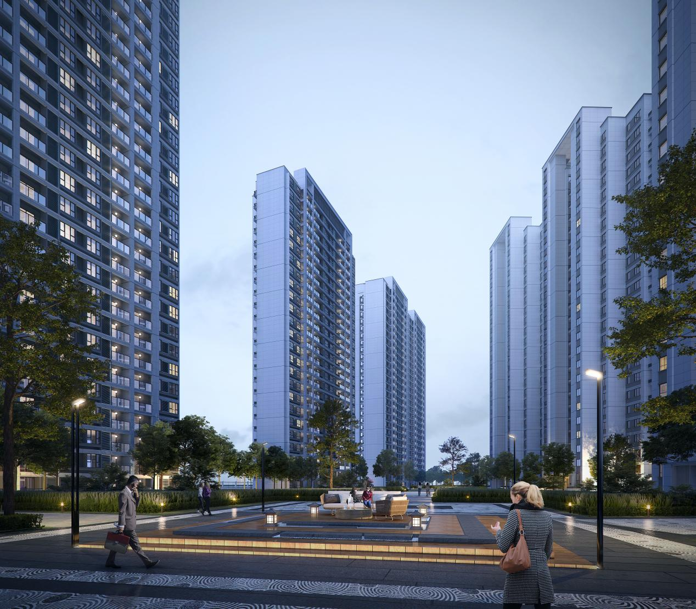
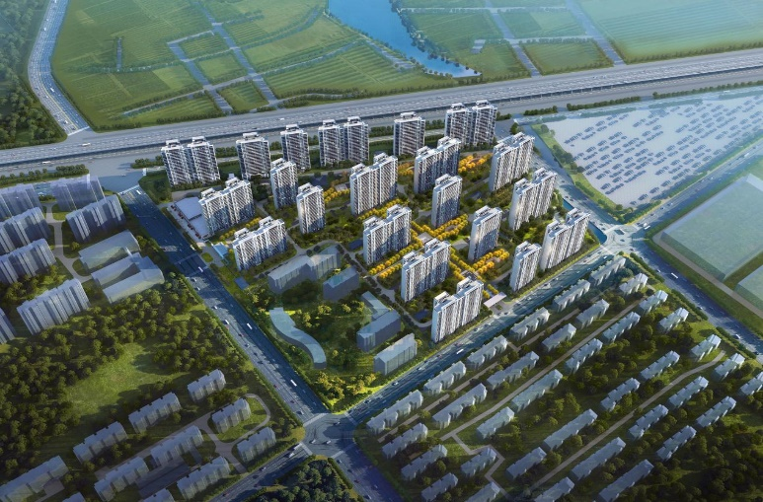
工程概况介绍
安全文明
标准化
智慧应用管理
技术质量
标准化
绿色施工管理
1.2 参建单位信息表
1
建设单位
无锡惠山新型社区发展有限公司
2
设计单位
江苏城归设计有限公司
3
监理单位
江苏省华厦工程项目管理有限公司
4
勘察单位
江苏苏州地质工程勘察院
5
施工单位
中交一公局集团有限公司
无锡市锡山三建实业有限公司

Slide 6

工程概况介绍
安全文明
标准化
智慧应用管理
技术质量
标准化
绿色施工管理
1.3 主要完成实体及临建工程
（一）实体工程
（二）临建工程
本项目21栋20~27F住宅及1~2F地下车库等组成，其中主楼最高层为27层12栋，26层1栋，25层6栋，22层1栋，20层1栋，均为剪力墙结构（基础形式为钻孔灌注桩+筏板基础），地库采用框架结构（基础形式为抗拔方桩+筏板基础）
项目经理部紧邻工地，面积约2200㎡.生活区距离工地1.5k㎡. 统一集中建设，食堂，洗浴，卫生间，生活超市，集中晾晒区，引入物业管理，24H热水供应。工地现场有施工围挡高度4M.外立面为灰，金色为主，围挡上装备了喷淋联动设备。工地目前有20台塔机，21台升降机在场施工。

Slide 7
工程概况介绍
安全文明
标准化
智慧应用管理
技术质量
标准化
绿色施工管理
二
安全文明标准化

Slide 8
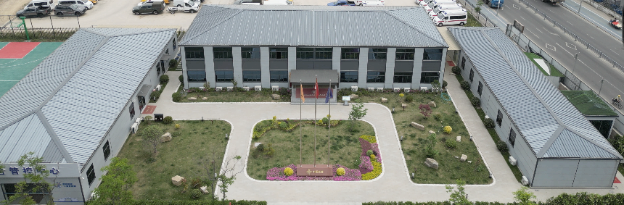
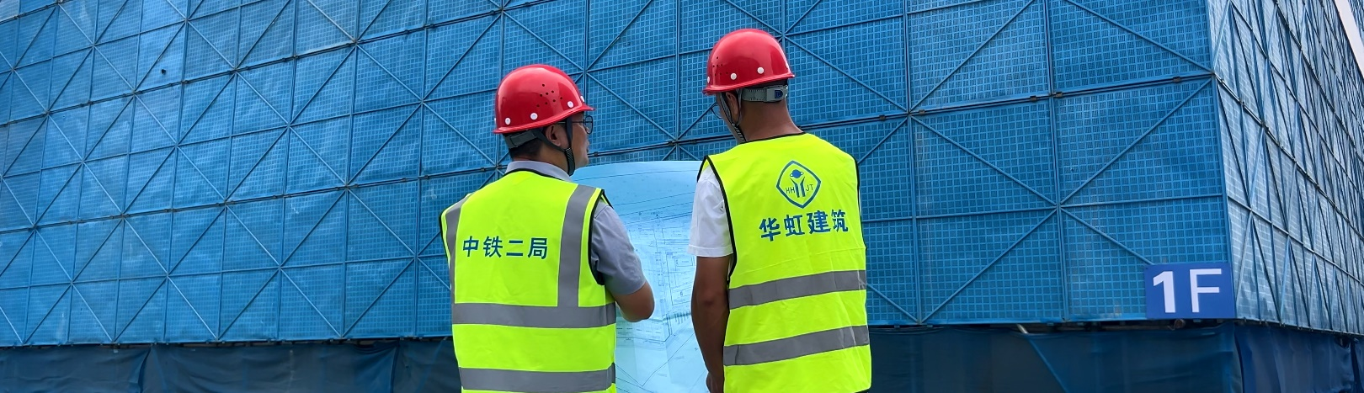
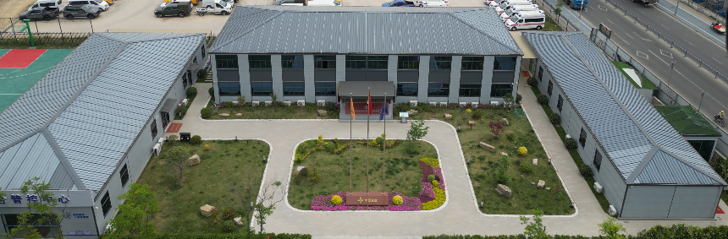
工程概况介绍
安全文明
标准化
智慧应用管理
技术质量
标准化
绿色施工管理
2. 安全文明标准化
右键点击图片选择设置图片格式可直接替换图片。
您可以点击文字框输入您的描述说明，或者通过复制粘贴，在此录入上述图表的综合描述说明。
在此录入上述图表的综合描述说明，在此录入上述图表的综合描述说明，在此录入上述图表的综合描述说明，在此录入上述图表的综合描述说明，在此录入上述图表的综合描述说明 。

Slide 9

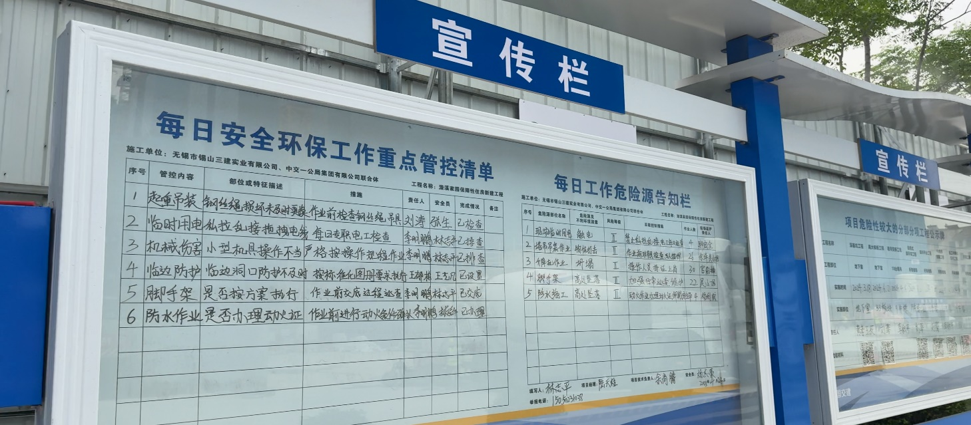
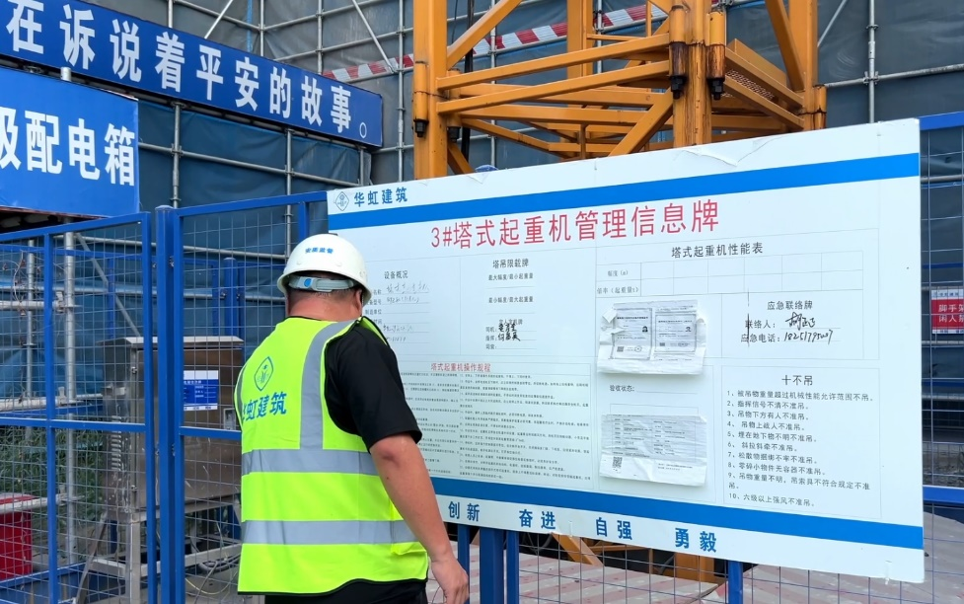
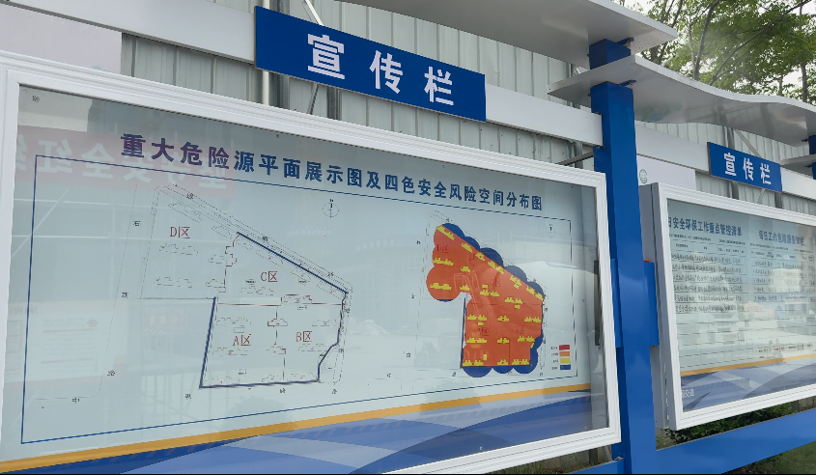
工程概况介绍
安全文明质量管理
智慧应用管理
技术质量
标准化
绿色施工管理
2.1 安全文明保证体系
为确保安全管理目标的顺利实现，成立了以项目经理为核心的安全管理小组，在此基础上，项目部精心制定并实施了一系列严格的安全管理制度，旨在将项目管理流程规范化、标准化，从而构建起一套高效、严密的安全管理体系。
截至目前，项目部已制定并发布了多项项目安全管理制度，这些制度涵盖了从施工现场的安全操作规程到应急预案的制定，从安全教育培训到隐患排查治理的各个方面，确保了项目在施工过程中的每一个环节都能得到有效的安全保障。通过这些制度的实施，项目部不仅提高了安全管理的效率和效果，也为项目的顺利进行奠定了坚实的基础，展现了项目部对安全管理的高度重视。
安环工作重点管控清单
重大危险源信息公示牌

Slide 10
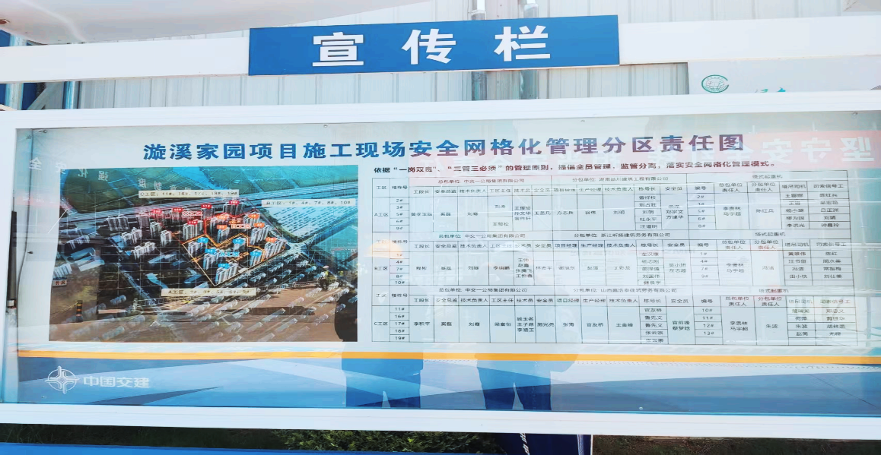
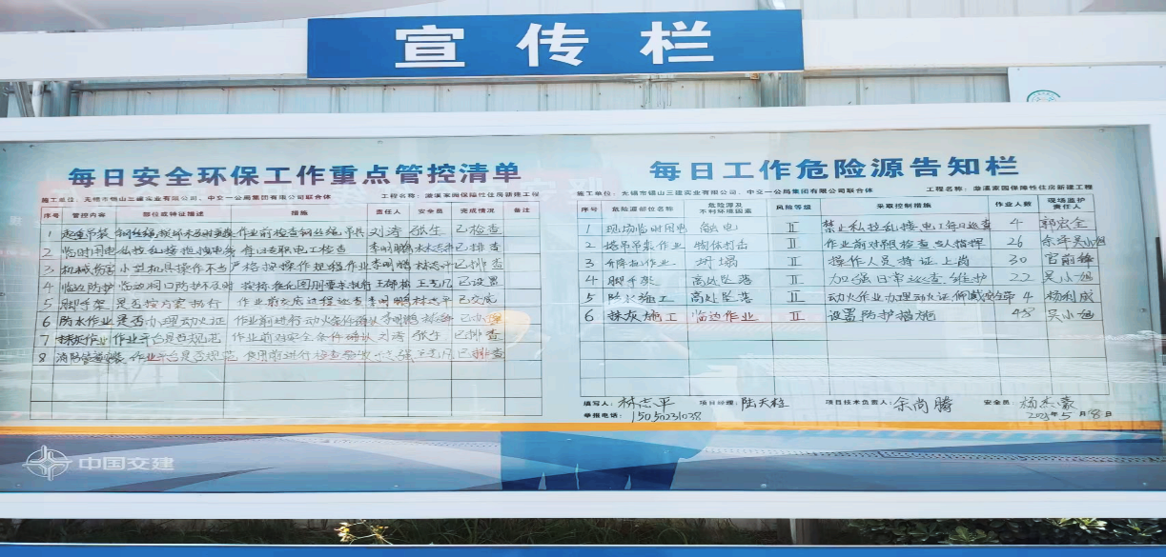

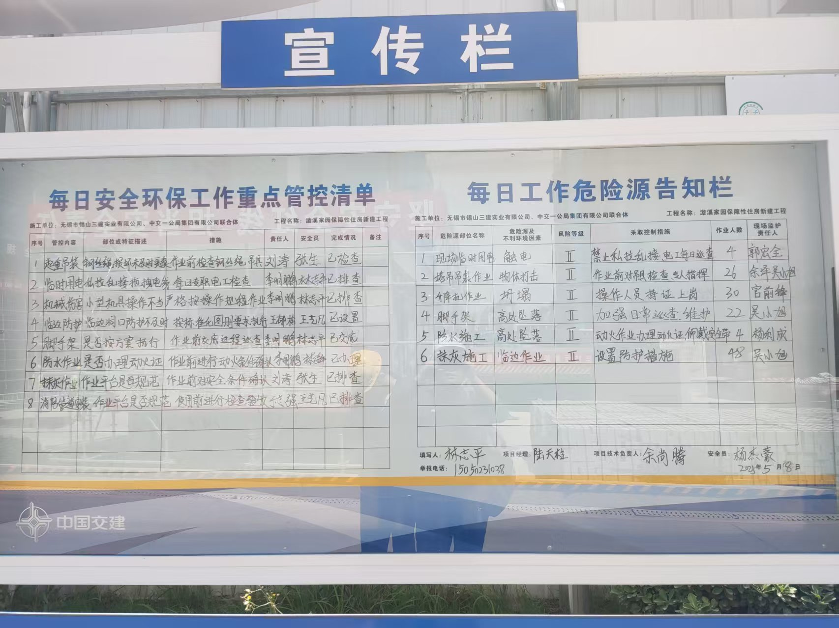
工程概况介绍
安全文明
标准化
智慧应用管理
技术质量
标准化
绿色施工管理
2.2 重大危险源公示
为切实落实安全生产法中“全员安全生产责任制”的管理要求，项目部针对超危大和危大工程，实施分阶段管理台账制度，记录施工计划、安全措施等关键信息，确保高风险工程得到精准管控。这些台账为项目管理提供指导依据，实现风险实时监控和动态调整，保障工程安全有序推进。
安全生产责任分工牌
重大危险源公示牌

Slide 11
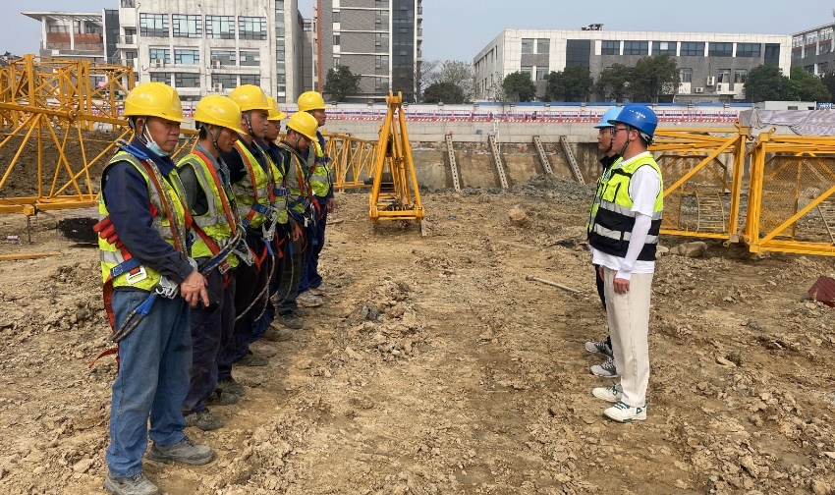
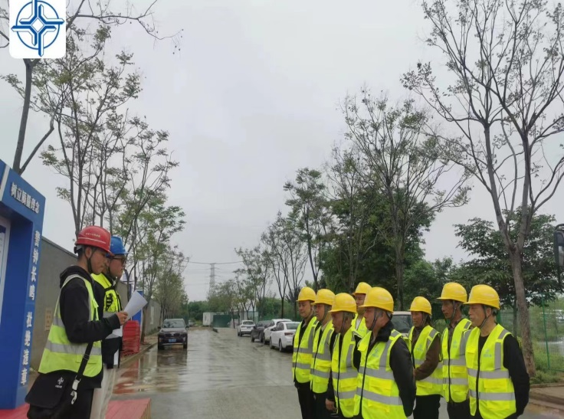
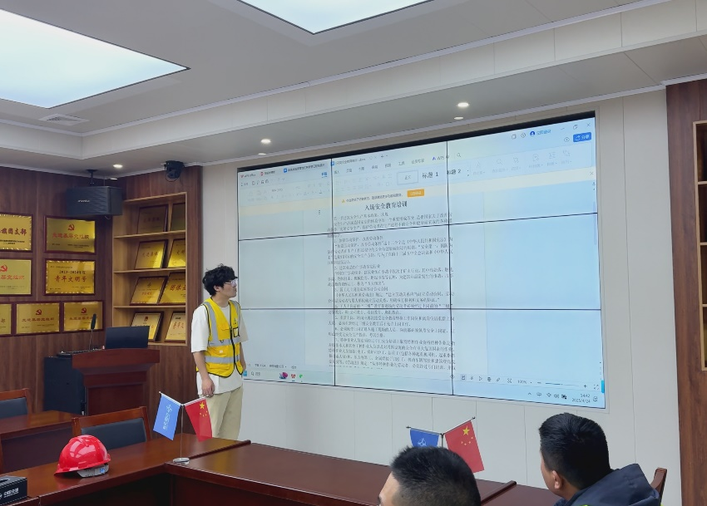
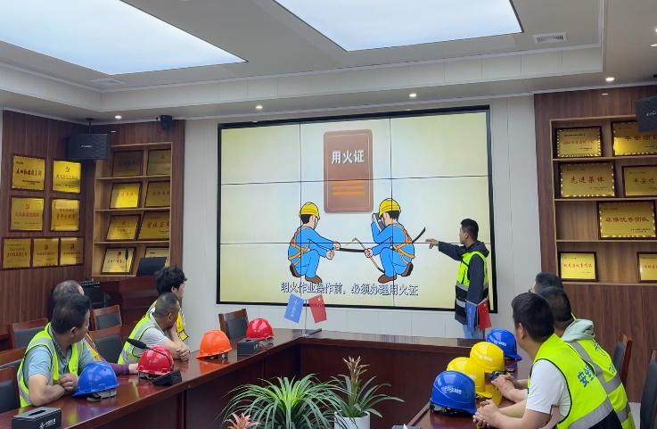
工程概况介绍
安全文明
标准化
智慧应用管理
技术质量
标准化
绿色施工管理
2.3 培训教育
基于建筑施工项目作业人员培训教育受众的特殊性，项目部摒弃了传统的纸质化教育和考试，利用多媒体培训工具箱对进场人员进行岗前教育，通过观看教育视频，使用答题器进行考试的方式来完成各类培训、教育、考试工作。在每日早上利用班前晨会对本日施工中需要重点注意的安全事项进行再次教育培训。
早班晨会
早班晨会
班组长培训
安全交底

Slide 12
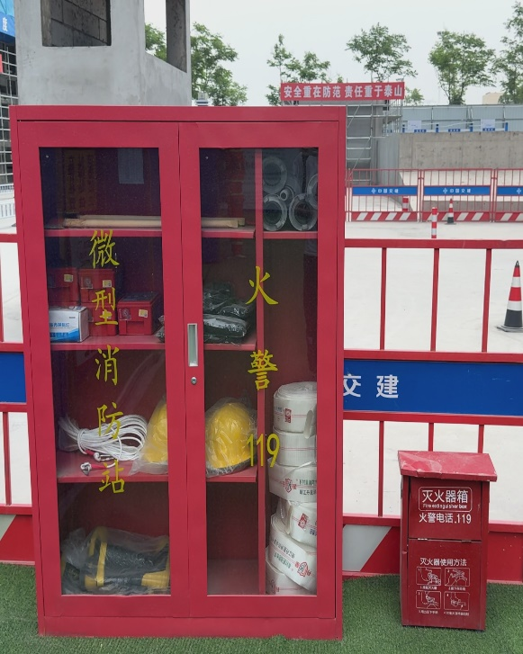
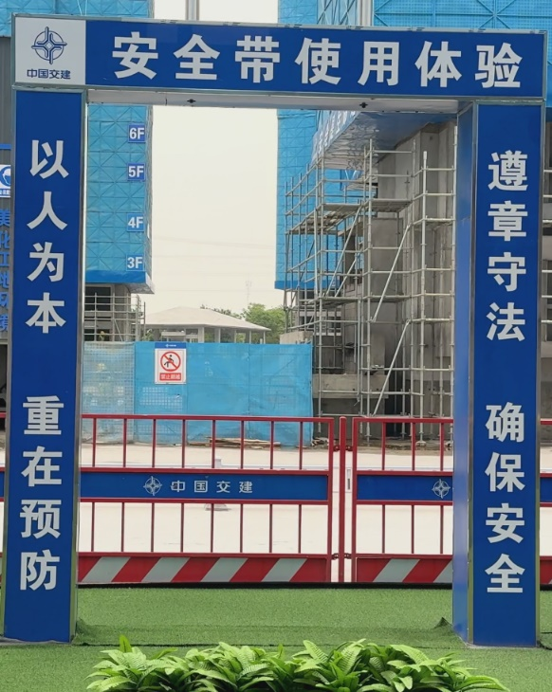
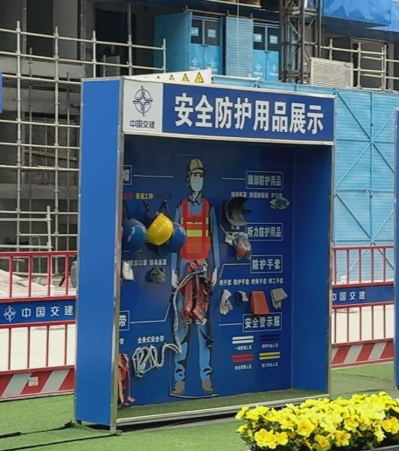
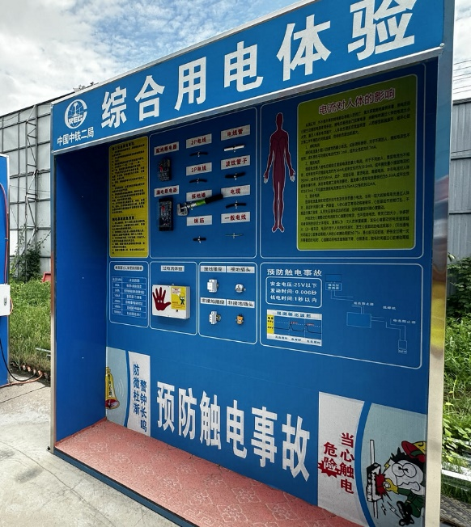
工程概况介绍
安全文明
标准化
智慧应用管理
技术质量
标准化
绿色施工管理
2.4 安全实体体验
现场布置安全实体体验区，项目部定期组织工人教育培训，与多媒体视频教育、考试等模式相结合，辅以实体体验，更能拿到培训效果，保证工人15分钟实体体验，强化项目整体安全意识。
安全实体体验教育
消防展示柜
安全带使用体验
安全防护用品展示
综合用电体验

Slide 13
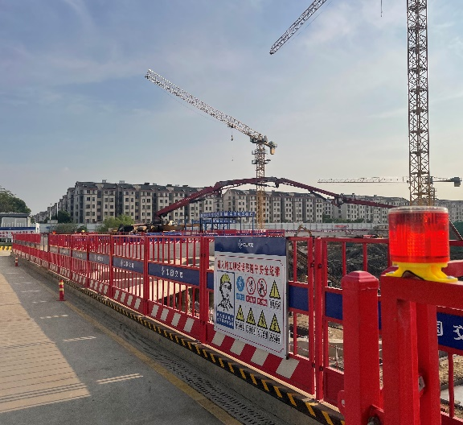
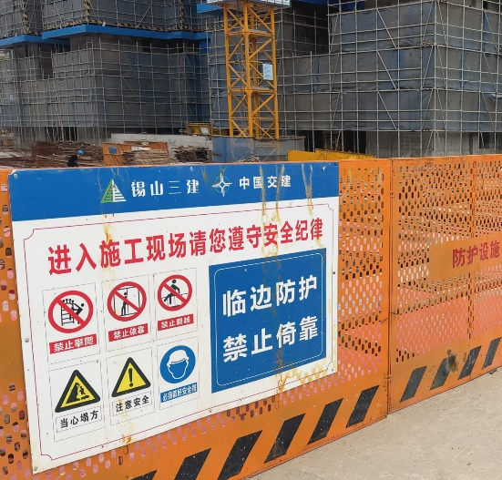
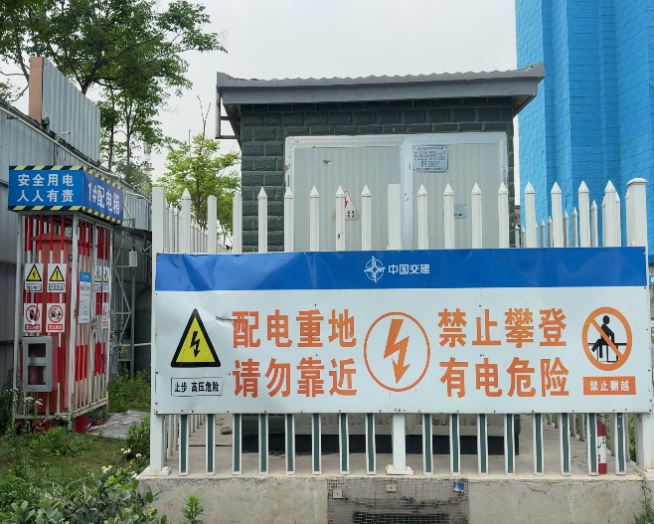
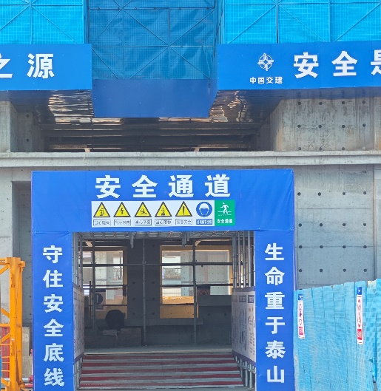
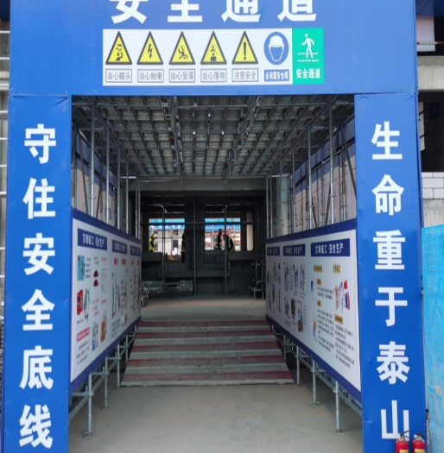
工程概况介绍
安全文明
标准化
智慧应用管理
技术质量
标准化
绿色施工管理
2.5 安全防护标准化
项目部统一现场的防护标准，有效的推进施工现场安全标准化工作。安全防护包括安全防护棚、电梯井、临边洞口、配电箱等部位均采用定型化的设施。定型化防护设施较之传统的防护设施具有安装速度快、防护效果好能够多次周转有效降低成本的优点。
定型化防护栏杆
临边洞口防护
配电箱防护
通道防护棚

Slide 14
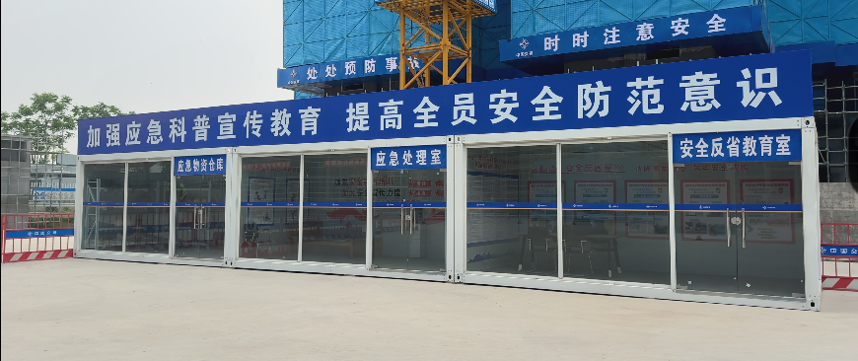
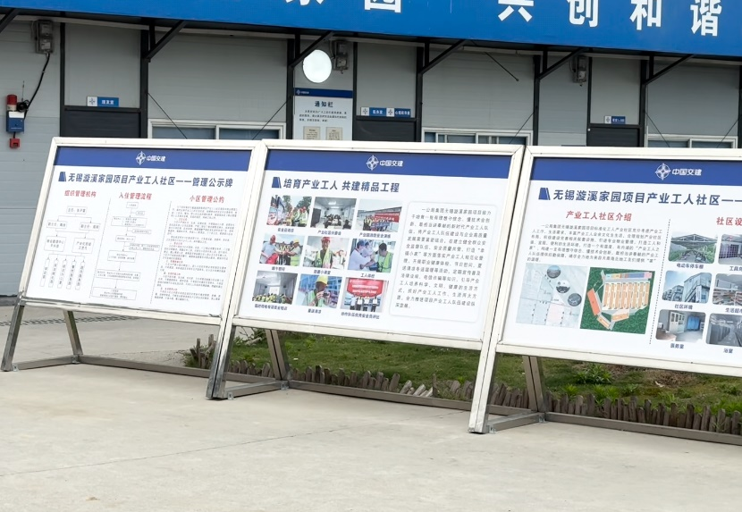
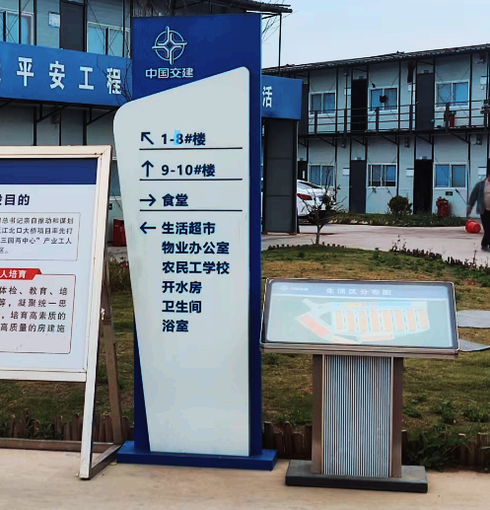
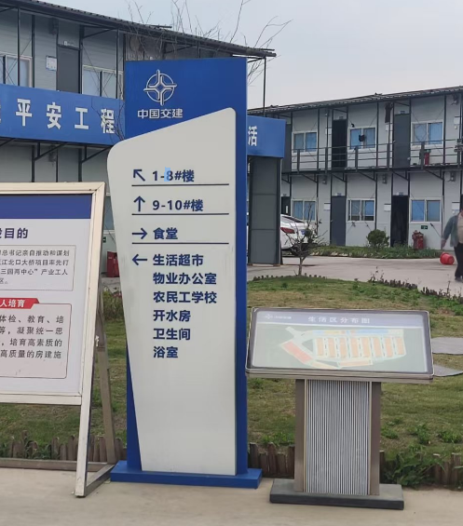
工程概况介绍
安全文明
标准化
智慧应用管理
技术质量
标准化
绿色施工管理
2.6 安全标牌可视化
安全标识可视化内容是施工现场安全文化的重要组成部分，它们通过持续的视觉影响，促进了安全文化的建设对，提高工人安全意识、规范行为准则，预防事故发生有着不可或缺的作用，使安全成为每个人的自觉行为。
标识标语
规范安全公示
路牌指引

Slide 15
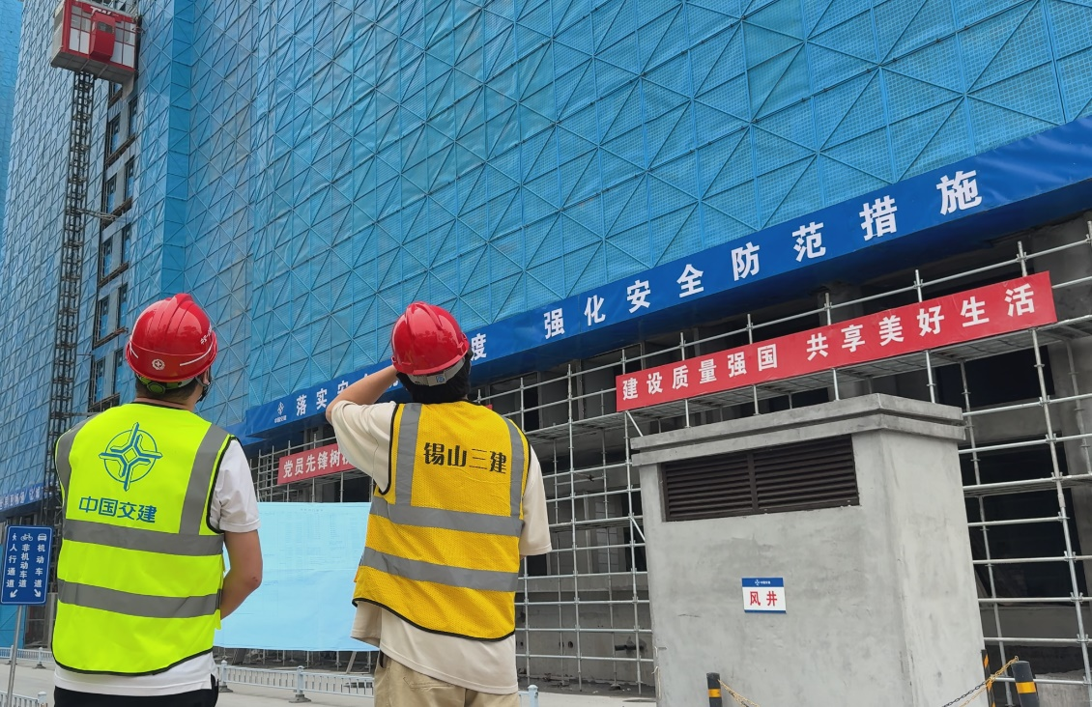
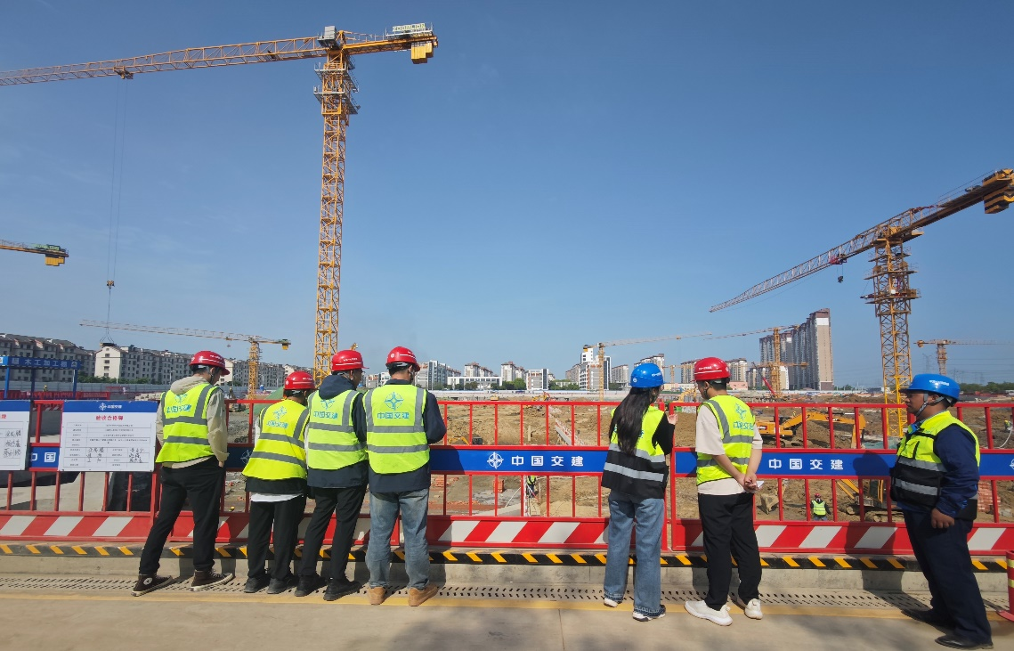
工程概况介绍
安全文明
标准化
智慧应用管理
技术质量
标准化
绿色施工管理
2.7 现场检查
项目部每周由项目经理组织带领开展带队检查 ，对现场的施工状况和安全风险进行全面排查，对检查发现的安全隐患进行记录并按时进行整改。隐患排查，除项目安管人员每日巡查外，每月、周由项目经理（安全总监）组织，项目各职能部门，劳务队伍，班组长参加进行定期安全检查和不定期专项安全检查。
现场检查

Slide 16
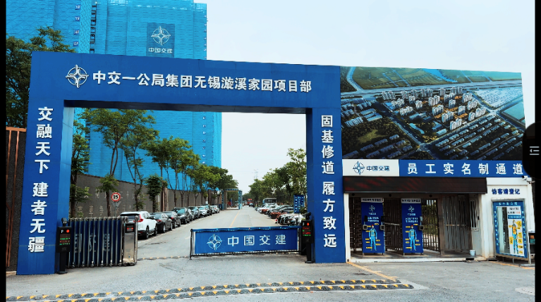
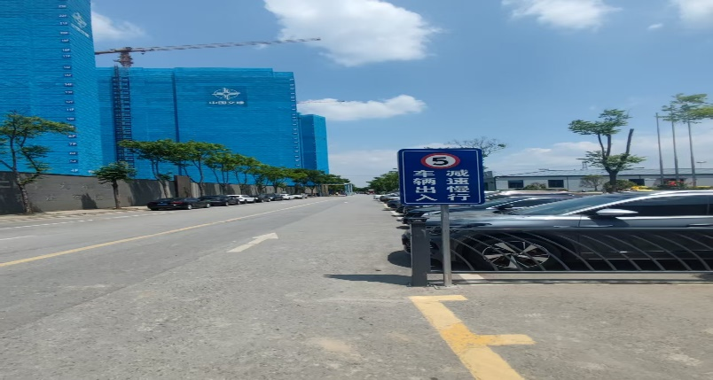
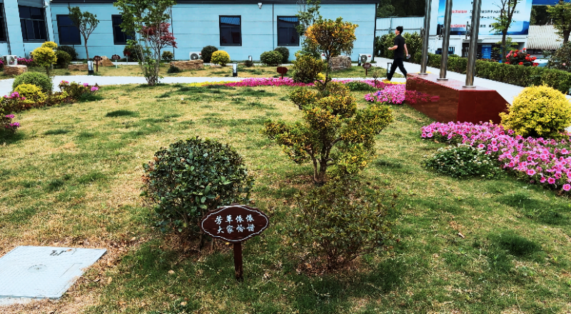
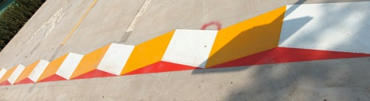
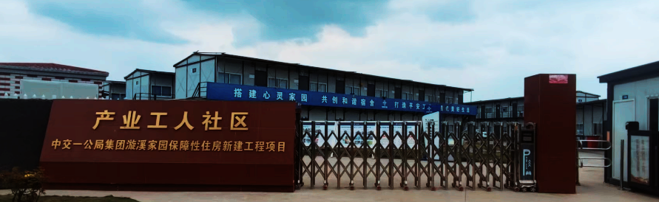
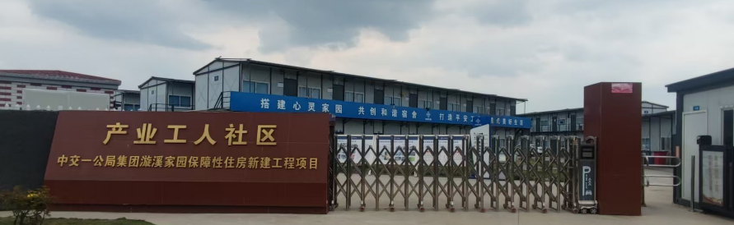
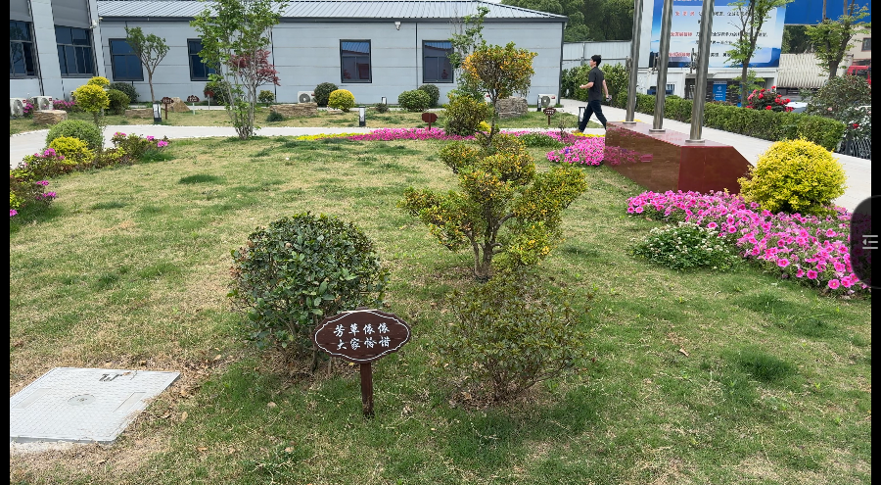
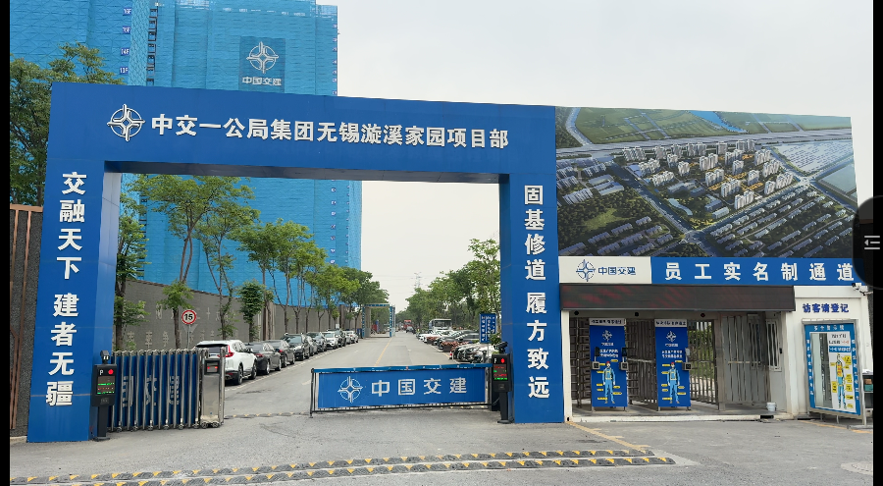
工程概况介绍
安全文明
标准化
智慧应用管理
技术质量
标准化
绿色施工管理
2.8 施工现场临建
项目部对施工现场进行了全面的规划，根据工程需求和现场条件，合理划分了办公区、材料堆放区、机械设备区等功能区域。每个区域都严格按照安全规范进行设计，确保人员和物资流动的顺畅与安全。
施工大门口概貌
办公区场外道路
项目部门前花园
施工现场临建
立体减速带
生活区大门

Slide 17
工程概况介绍
安全文明
施工管理
智慧应用管理
技术质量
标准化
绿色施工管理
三
智慧应用管理

Slide 18
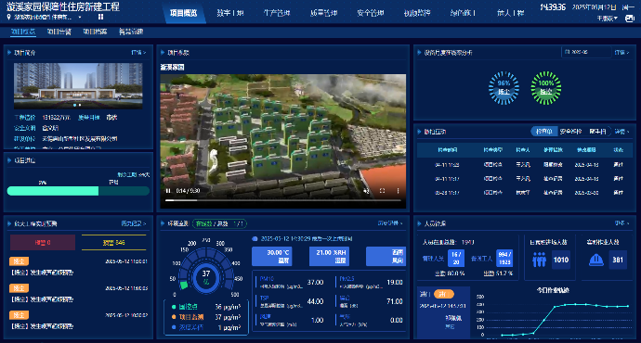
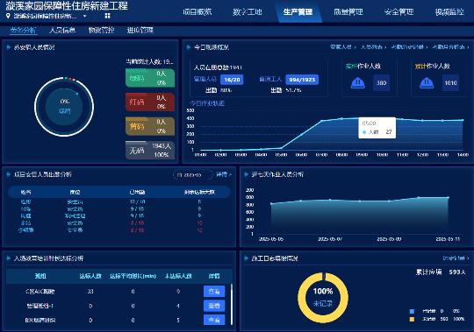
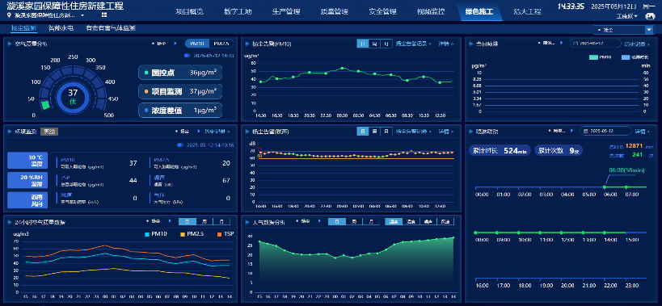
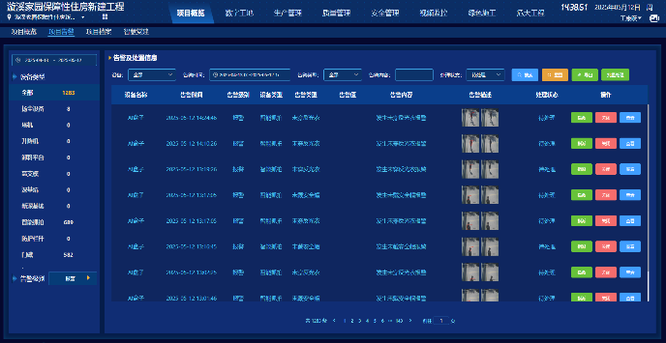
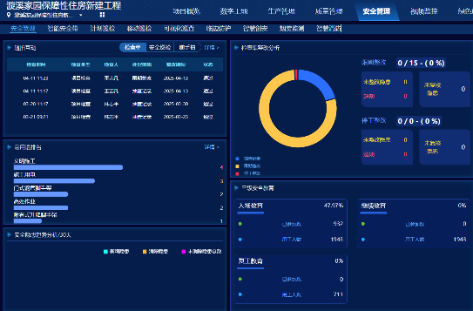






工程概况介绍
安全文明
施工管理
智慧应用管理
技术质量
标准化
绿色施工管理
3.1 智慧工地平台端
本项目通过智慧工地系统的建设能够为项目现场工程管理提供了先进技术手段，构建工地智能监控和控制体系，能有效弥补传统方法和技术在监管中的缺陷，实现对人、机、料、法、环的全方位实时监控，变被动“监督”为主动“监控”。
智慧工地平台端
绿色施工系统
AI视频监控系统
人员管理系统
安全管理系统
质量管理系统
危大工程监测系统

Slide 19
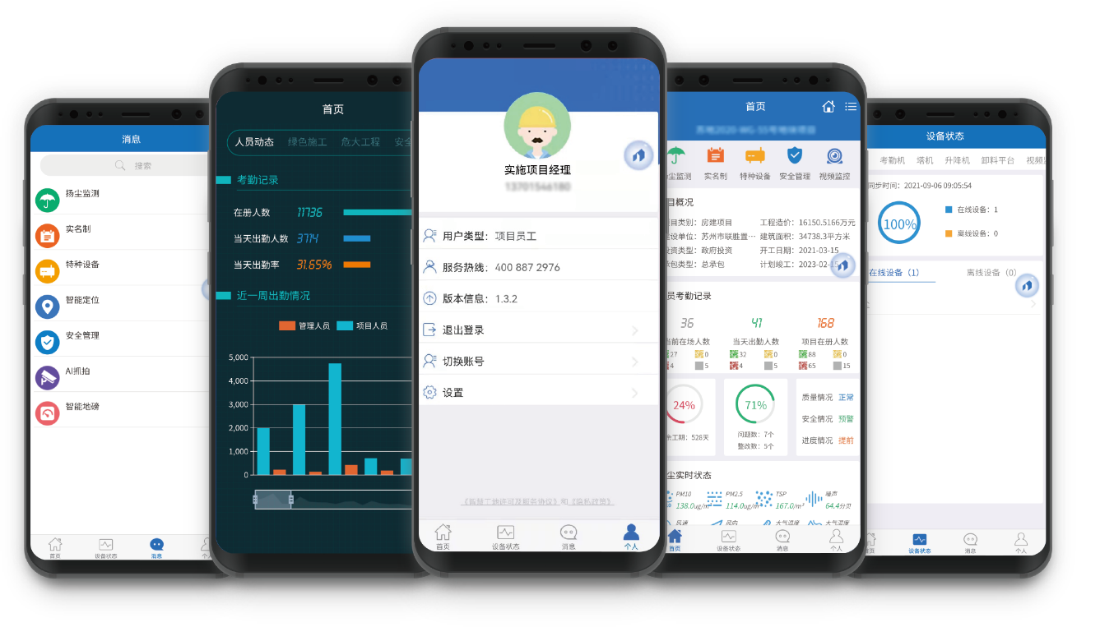
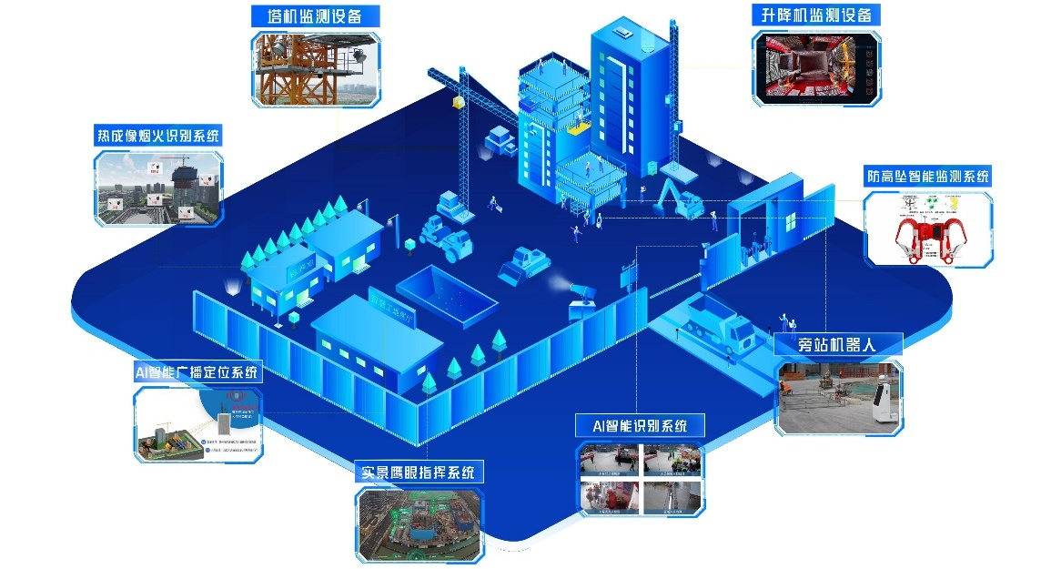
工程概况介绍
安全文明
施工管理
智慧应用管理
技术质量
标准化
绿色施工管理
3.2 智慧工地应用端、硬件端
通过为项目安装各类的硬件设备，抓取项目各项实时数据，并将这些实时数据反应到平台，并根据轻重缓急，为不同层面的管理者推送各类工作任务及预警信息。通过手机APP端，可实时查看项目各类数据及告警信息，实时查看、实时处理。
智慧工地应用端
智慧工地硬件端

Slide 20
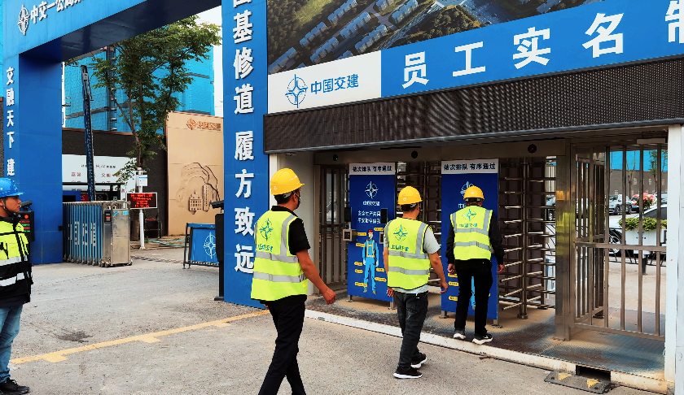
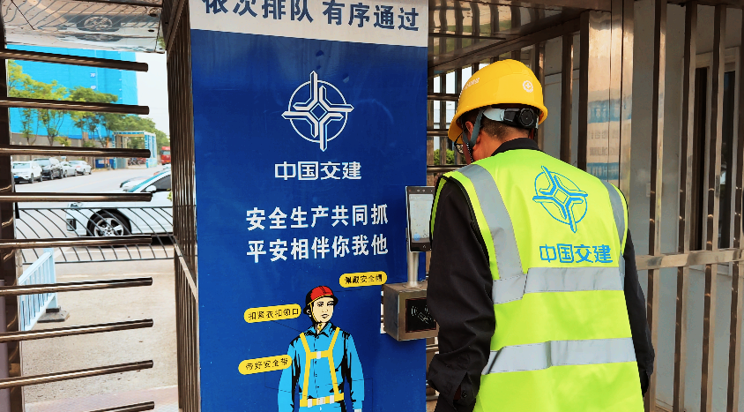
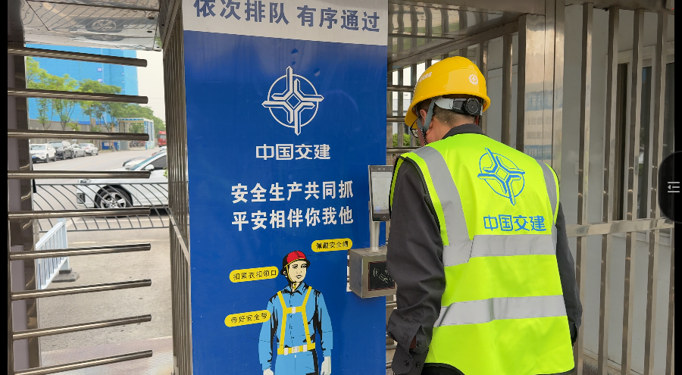
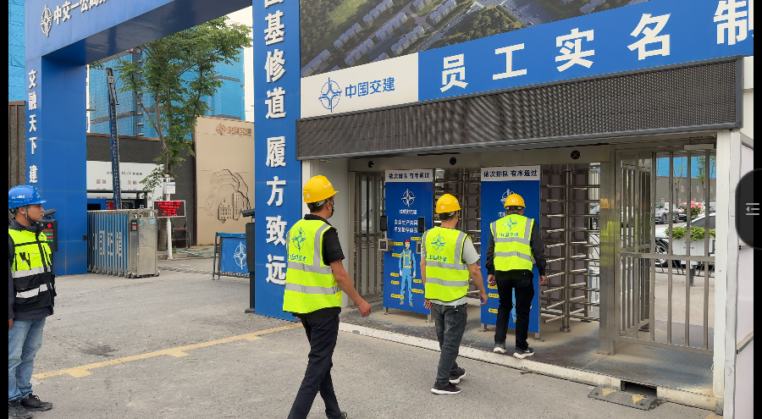
工程概况介绍
安全文明
施工管理
智慧应用管理
技术质量
标准化
绿色施工管理
3.3 实名制管理
项目在主要出入口及生活区出入口均设置了实名制管理通道，用于采集进出人员身份证信息，控制人员出入，防止无关人员进入。该系统记录并存储人员考勤和出入信息，支持统计、导出和自动分析功能，便于管理人员通过报表形式进行数据管理。
实名制打卡通道
实名制打卡通道

Slide 21


工程概况介绍
安全文明
施工管理
智慧应用管理
技术质量
标准化
绿色施工管理
3.4 视频监控
现场布置视频监控、并接入吊钩可视化视频，实时反应项目生产施工情况。使用现场原有普通监控，实现AI抓拍识别，大大降低实现成本。 一个监控点位同时实现多路算法：安全帽检测、反光衣检测、烟火检测、区域入侵等。抓拍画面自动流转生成检查单，真正实现高效处理。
视频监控系统

Slide 22




工程概况介绍
安全文明
施工管理
智慧应用管理
技术质量
标准化
绿色施工管理
3.5 AI智能监测系统
并且通过AI智能监测系统，通过准确的智能分析判断报警，变被动监督成主动监控，提高排查效率，管理人员可通过手机APP接收预警、快速反应，快速处置闭环。响应“一带一帽”要求，做到有效压减“三违”。项目部采用AI巡检模式，实现现场智能巡检，结合安全员人工巡检，进一步实现24小时、360°全覆盖管控。
车辆冲洗AI抓拍
其他AI识别抓拍

Slide 23



工程概况介绍
安全文明
施工管理
智慧应用管理
技术质量
标准化
绿色施工管理
3.6 安全隐患排查
现场安全隐患排查实现线上发起、线上处理、线上闭合。主要包含安全隐患检查单、安全巡查以及安全隐患随手拍。通过手机APP实现全流程管理，智慧大屏实现数据汇聚和展示。

Slide 24

工程概况介绍
安全文明
施工管理
智慧应用管理
技术质量
标准化
绿色施工管理
3.6 安全隐患排查
及时发现危险源：通过实时分析工地视频，对各类危险源进行实时报警，及时发现隐患
提高处理速度：通过准确的智能分析判断报警，提高危险源排查效率，管理人员能快速反应
业务快速闭环：快速处置闭环，最大程度避免发生安全事故
降本增效：通过智能化分析手段，结合危险源处理机制，技防大力辅助人防，降低处理时间成本，高效处理最大程度保障工地施工安全，意味着带来更多的经济效益。
安全管理流程优化

Slide 25

工程概况介绍
安全文明
施工管理
智慧应用管理
技术质量
标准化
绿色施工管理
3.7 危大工程管理
项目实现危大工程智慧应用管理，主要包括塔机检测系统及吊钩可视化实施检测，卸料平台倾角及载重实时监测、施工升降机人数及运行数据的实时监测、深基坑监测以及高支模监测系统，实时反应平台危大工程运行状况。
危大工程管理应用点

Slide 26







工程概况介绍
安全文明
施工管理
智慧应用管理
技术质量
标准化
绿色施工管理
3.8 塔机吊钩视频系统
塔机智能安全服务系统是独立不属于塔机上的安全监测监控系统，其在塔机防超载、特种作业人员管理、塔机群塔作业时的防碰撞、塔机每日作业统计等方面的应用，为降低安全生产事故发生，最大限度杜绝人员伤亡发挥着重要的作用。
塔机功效分析
塔机监测系统

Slide 27






工程概况介绍
安全文明
施工管理
智慧应用管理
技术质量
标准化
绿色施工管理
3.9 升降机监控系统
施工升降机安全检测仪安装在升降机吊笼内,该设备运用物联网技术,通过传感器实时监控升降机运行:检测升降机的载重,驾驶员身份识别,笼内人数识别,升降机实时高度,运行速度,门锁状态,倾斜度,并通过4G模块实时将数据上传到远程监控中心,实现远程监管,全方位保障作业安全及施工效率。
升降机功效分析
升降机监测系统

Slide 28
工程概况介绍
安全文明
标准化
智慧应用管理
技术质量
标准化
绿色施工管理
四
技术质量标准化

Slide 29



工程概况介绍
安全文明
标准化
智慧应用管理
技术质量
标准化
绿色施工管理
4.1 精细质量管控
科学技术质量部(技术中心)对项目实体质量和原材料进行抽检，检测技术参数主要包括现场混凝土强度、截面尺寸、钢筋保护层厚度、垂直度、楼板厚度，各项检测指标结果均符合设计文件及规范要求。
成立实测实量专项小组，对已完实体工程进行跟踪检测，实时掌控现场实体质量情况，发现问题及时拟定措施并解决，要求作业人员实名制登记产品。
现场抽检
集团高质量发展检查及实体检测反馈会

Slide 30




工程概况介绍
安全文明
标准化
智慧应用管理
技术质量
标准化
绿色施工管理
4.2 样板引路
内装工艺样板展示
样板引路方案是一种在建筑施工中推广标准化、规范化施工方法的管理策略。项目推行样板引路制度，从而提高整个施工过程的质量和效率，每道工序的首件严格控制施工过程，经建设、监理、施工验收，验收合格后作为整道工序的样板。
同时在样板展示区设置工序质量样板、材料展示样板、样板房展示，明确后续施工标准，确保施工质量。
防水工艺样板展示

Slide 31




工程概况介绍
安全文明
标准化
智慧应用管理
技术质量
标准化
绿色施工管理
4.3 实测实量
推行实测实量制度 ， 实时把控现场质量。 为提高现场实体质量 ，通过对工程实体质量实测实量数据及时上墙，对测量数据进行分析，识别质量偏差和潜在问题。及时将测量结果反馈给施工团队，指导施工调整和改进 并制定相应预防整改措施并实施 ，促进工程实体质量持续改良。

Slide 32


工程概况介绍
安全文明
标准化
智慧应用管理
技术质量
标准化
绿色施工管理
4.4 验收检查制度
推行验收检查制度，加强质量意识。在项目的关键工序、关键部位隐蔽工程及主要节点、分部工程验收时，由总包、监理、分包等相关人员共同见证，验收影像资料按要求进行存档，落实工程质量安全责任可追溯。
验收检查制度

Slide 33
















工程概况介绍
安全文明
标准化
智慧应用管理
技术质量
标准化
绿色施工管理
4.5 项目创新管理
项目通过系统策划、高效实施及成果提炼三阶段闭环管理，创新驱动"四新五小"技术应用实践，成功实现工艺优化、成本节降、效率提升等多项突破，形成可复制的技术创新推广模式，为行业同类项目提供了示范性解决方案。
NO.1:新技术应用
项目目前已应用23项四新五小应用技术，其中包含2024年强制性推广的十项四新五小应用中的9项。
NO.2:新材料应用
外脚手架搭设采用盘扣脚手架 ，结构柱加固采用方圆扣，结构成型质量得到保证。
NO.3:新设备应用
施工现场采用全自动数控钢筋弯曲调直机、电动液压钢筋弯曲机、混凝土隔断气囊、数字混凝土回弹仪、产业工人社区采用空气能热水泵等。
NO.4:新工艺应用
本项目基础防水采用高分子预铺反粘防水卷材，施工缝采用定型止水钢板、快易收口网，主楼标准层使用塑料马镫。

Slide 34
工程概况介绍
安全文明
标准化
智慧应用管理
技术质量
标准化
绿色施工管理
五
绿色施工管理

Slide 35

工程概况介绍
安全文明
标准化
智慧应用管理
技术质量
标准化
绿色施工管理
5.1 绿色施工专项交底
施工前，进行绿色施工专项交底，并组织培训。项目部精心策划，编制绿色施工实施规划方案，设定总体目标，建立绿色施工管理体系，施工过程中按方案开展绿色施工。
绿色施工专项交底

Slide 36







工程概况介绍
安全文明
标准化
智慧应用管理
技术质量
标准化
绿色施工管理
5.2 现场绿色施工管理
现场文明施工管理，项目严格按照“六个百分之百”管控要求，安装喷淋装置、裸土进行绿化及覆盖处理、进出口设置自动冲洗设备、封闭施工、设置人车分流，项目对环境因素进行识别，并编制环境保护专项方案，配置噪音、空气质量、风速检测设备，确保绿色施工。
扬尘监测
围挡喷淋
车辆冲洗台
人车分流

Slide 37











工程概况介绍
安全文明
标准化
智慧应用管理
技术质量
标准化
绿色施工管理
5.3 信息化综合管控中心
功能定位：整合智慧工地、项目 / 局简介、党建文化、项目管理体系四大核心模块；
平台研发：公司技术中心研发，融合地方规范与工程需求；
系统集成：① 智能设备管理（实名制门禁、进度管控、塔机 / 升降机监测、卸料平台预警）；
② 智能监测系统（视频监控、质量安全隐患排查、AI 行为识别）；
价值赋能：构建全要素数字化管理平台，科技赋能安全管理。
信息化综合管控平台
信息化管控中心
前厅区域
企业及业绩介绍
企业形象墙
质保体系品质建造
BIM技术应用介绍
绿色环保施工
AR智慧党建
党建一体化

Slide 38
汇报完毕
中交一公局集团有限公司&无锡市锡山三建实业有限公司

